Slide 1
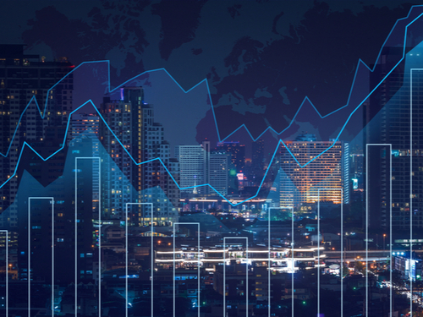
Inovația tehnologică în domeniul financiar, efectul de rebound resimțit pe piețele bursiere
https://www.bobsguide.com/images/news/78976.jpg

Slide 2

Industry 4.0
Industria 4.0 este legată de ceea ce se numește “smart factory”, interesul oamenilor pentru digitalizare, Internet of Things si sisteme asemănătoare acestora.
https://5.imimg.com/data5/DB/CB/VW/SELLER-1979321/smart-factory-500x500.jpg
Industria 4.0 se vede a fi revoluționară în epoca tehnologiei informației și a operațiunilor pe piața deschisă.

Slide 3

Inovația tehnologică în domeniul financiar
Domeniul financiar se află într-un continuu proces de adaptare și de implementare a noilor tehnologii, inovația tehnologică din sectorul financiar fiind descrisă de termenul FinTech (Financial Technology).
https://thumbor.forbes.com/thumbor/960x0/https%3A%2F%2Fspecialsimages.forbesimg.com%2Fdam%2Fimageserve%2F1128466997%2F960x0.jpg%3Ffit%3Dscale
FinTech reprezintă „inovația tehnologică a serviciilor și produselor financiare care pot conduce la noi modele de afaceri, noi aplicații, procese și produse cu efect material asociat furnizării de servicii financiare“

Slide 4
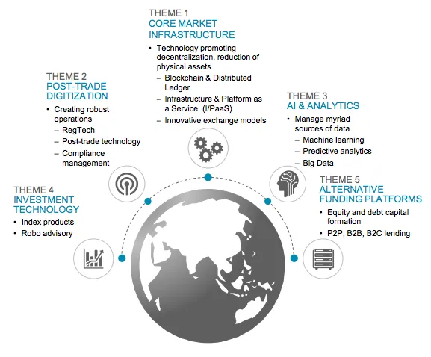
Fintech
Impactul tehnologiei financiare (Fintech) îl reprezintă descentralizarea, delocalizarea, dezintermedierea, automatizarea, iar domeniile în care se aplică Fintech-ul sunt: robo-advisors, Peer-to-peer lending, consumer finance (credit scoring), plăţi mobile - care au avut cea mai mare dezvoltare, blockchain şi monede digitale, inteligenţă artificială, Big-data şi cloud computing, regtech (utilizarea tehnologiei de către organismele de reglementare ca să obţină date suplimentare despre funcţionarea sectorului financiar).
https://i1.wp.com/shoutout.fintechna.com/wp-content/uploads/2016/06/capital-market-fintech-clusters-deutsche-boerse-report-2016.png?resize=577%2C478

Slide 5
Industria 4.0
Efectul de rebound
In contextul digitalizării si al creșterii performanțelor prin tehnologii inovative, precum FinTech, putem să ne punem problema apariției unui efect de rebound.
Termenul rebound poate fi privit din doua perspective diferite, ca pe un recul, o consecință negativă a ceva pozitiv, sau ca pe o revenire, o acțiune negativă fiind urmată de ceva pozitiv.

Slide 6


Efectul de rebound. Recul.
Impactul inovației asupra serviciilor financiare poate determina forțe disruptive care au potențialul de a schimba peisajul competitiv în cadrul ecosistemului financiar, spre exemplu instituțiile financiare încep să folosească o combinație a strategiilor de gestionare a datelor, pentru a ține pasul cu abilitatea firmelor de tehnologie în monetizarea datelor sau distribuitorii se vor bucura de o poziție strategică de putere, din poziția de „proprietari” ai experienței consumatorilor

Slide 7

Efectul de rebound. Revenire.
În termeni financiari, rebound înseamnă o recuperare din activitatea negativă anterioară. Pentru economia generală, rebound înseamnă că activitatea economică a crescut de la niveluri inferioare, cum ar fi revenirea în urma unei recesiuni. O revenire a unei recesiuni ar avea loc în etapa de recuperare. Revenirile sunt o aparitie naturală a ciclurilor-de-afaceri care sunt in continuă schimbare, astfel recesiunile economice și scăderea pieței sunt o parte inevitabilă a ciclurilor-de-afaceri. Recesiunile economice apar periodic când afacerea crește prea repede în raport cu creșterea economiei. În mod similar, declinul pieței bursiere apare atunci când stocurile sunt supraevaluate în raport cu ritmul de expansiune economică.
https://encrypted-tbn0.gstatic.com/images?q=tbn%3AANd9GcRjbOrxwDvdfzMpmDr26oYYPGjOOxdcBVmiW0rPRnHJUYCp8AhR&usqp=CAU

Slide 8

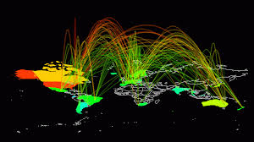

Revenire sau recul?
Indiferent de tipul de declin - fie că este vorba de economie, prețuri de locuințe, prețuri de marfă sau stocuri - în toate cazurile, o scădere a fost urmată de o revenire. Spre exemplu, în contextul actual al pandemiei, piața bursieră din America a înregistrat pierderi foarte mari, însă după ce președintele Donald Trump a declarat o urgență națională pentru Covid-19, cu răspândire rapidă, o acțiune care va elibera aproximativ 50 de miliarde de dolari în ajutor federal pentru combaterea pandemiei globale, stocurile au accelerat câștigurile în mijlocul observațiilor lui Trump. Comercianții și analiștii au declarat că cele mai recente evoluții au înlăturat o anumită incertitudine care a stat pe piețele financiare. Chiar si in plina criza financiară propagarea rapidă si eficientă a informațiilor au dus la rebound sau revenire pe piața bursieră.

Slide 9


Concluzii
Astfel se observă impactul tehnologiei asupra desfășurării activităților financiare în sens pozitiv dar și negativ, în urma unei situații cu impact negativ sunt distribuite în timp real o multitudine de informații care crează incertitudine iar piețele intră automat pe o panta descendentă uneori poate mult prea rapid datorită impactului provocat, și astfel apare un impact de recul, crește volatilitatea, însă distribuirea și propagarea unor informații importante care să înlăture incertitudinea la nivel global în timp real marchează un efect de revenire chiar dacă este cunoscut faptul că piețele sunt mai sensibile la informații negative.

